Slide 1
Taller de Análisis y Minería de Textos Hernán Escudero Consejo de Profesionales de Sociología (CPS)
Clase 2 – Sentiment analysis

Slide 2
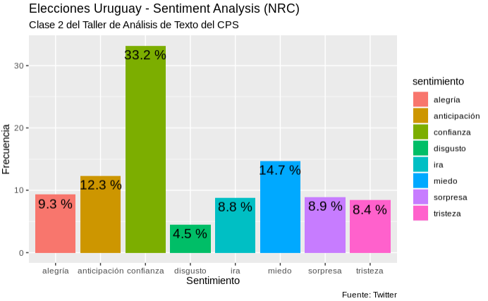
¿Qué vemos cuando vemos?

Slide 3
Lo que se muestra y lo que es
Graficar es una parte importante de la tarea del científico de datos.
Distintos tipos de gráficos nos cuentan distintas historias.
Interactividad como valor agregado.

Slide 4
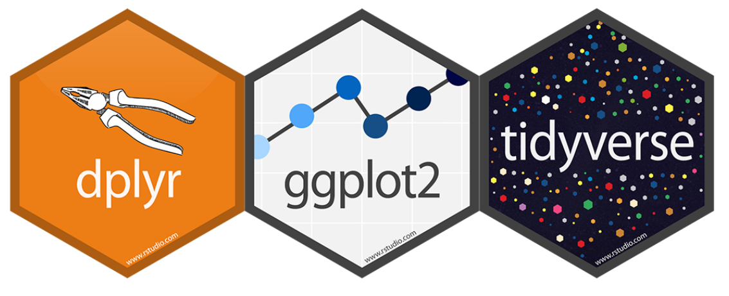
Nuestra victorinox

Slide 5

¡A agarrar la pala!

Slide 6
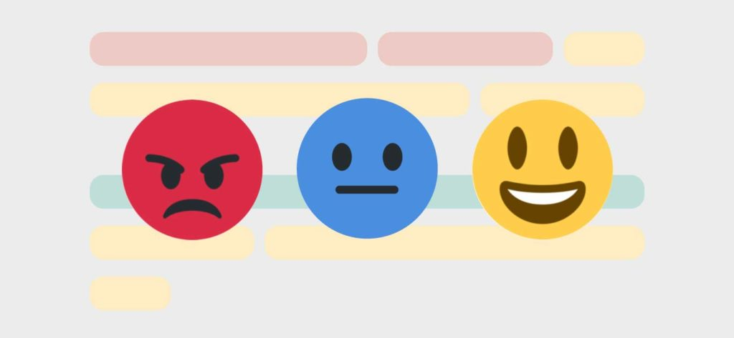
Sentiment analysis

Slide 7
Sentiment analysis
Es un campo de estudio que busca extraer opiniones y sentimientos sobre una entidad y sus aspectos, usando algoritmos.
Todos los textos, expresado de manera simplificada, tienen sentimientos positivos, neutros o negativos.
En última instancia es básicamente clasificar, donde las clases son las distintas orientaciones.

Slide 8
Sentiment analysis: SDAL
El Spanish Dictionary of Affect in Language es una versión local, trabajada por Agustín Gravano y Matías Dell’ Amerlina Ríos para la FCEyN de la UBA.
Es un léxico de 2880 palabras anotadas manualmente, en función de tres dimensiones afectivas: agrado, activación e imaginabilidad.
La puntuación va de 1 a 3.

Slide 9
Sentiment analysis: NRC
Es una investigación de Saif Mohammed, miembro del National Research Council de Canadá.
Ampliamente utilizado y hecho a través de crowdsourcing, cuenta clasificación en ocho emociones (alegría, anticipación, confianza, disgusto, ira, miedo, sorpresa y tristeza) y dos sentimientos de forma polar (negativo y positivo), donde 1 marca correlación y 0 no.
Pueden verlo en acción acá (charla de marzo de 2019).

Slide 10
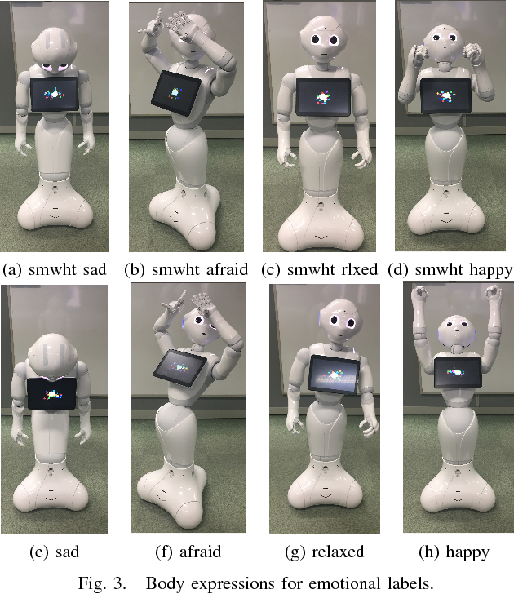
Lo cuanti
y lo cuali
(nosotrxs sufrimos por el Tamagotchi, el Tamagotchi no sufre por nosotrxs)

Slide 11
Lo cuali y lo cuanti
No perder la perspectiva (no seamos economía).
Jamás olvidar la importancia de una buena lectura y el sentido crítico.
La gran ventaja que tenemos es que podemos dar otra interpretación a lo que escupe una máquina. ¡Eso corre por cuenta nuestra!

Slide 12
¡A agarrar la pala!

Slide 13
Taller de Análisis y Minería de Textos Hernán Escudero Consejo de Profesionales de Sociología (CPS)
¡Hasta la próxima!

